Slide 1
Surveillance pohlavne prenosných ochorení
Prof. MUDr. Martin Rusnák, CSc
Katedra VZ FZaSP TU, Trnava
Elizabeth A. Torrone and Kyle T. Bernstein: Surveillance for sexually transmitted diseases. In: ﻿M’IKANATHA, N.M. - ISKANDER, J. Concepts and Methods in Infectious Disease Surveillance. [s.l.]: Wiley, 2014. 296 s. ISBN 9780470659397.

Slide 2
Štruktúra
Úvod
Ciele surveillance
Hlásenia prípadov
Sentinelová surveillance
Príležitostný (oportúnny) dohľad
Európska sieť pre dohľad nad STD

Slide 3
Úvod
Dohľad nad pohlavne prenosnými chorobami (STD) je zložitý nielen kvôli rôznym patogénom STD a pridruženým syndrómom a simultánnej všadeprítomnosti, variabilite a hlavne citlivosti ľudí v súvislosti so správaním, ktoré uľahčujú prenos infekcie.
Nedávny pokrok v laboratórnych metódach umožňuje dostupnejšiu detekciu a charakterizáciu týchto látok prostredníctvom širšieho skríningu rizikových populácií.
Táto kapitola popisuje metódy sledovania STD, ktoré prehĺbili naše chápanie distribúcie a rizikových faktorov pre STD v komunite a poskytli základ preventívneho úsilia.
Choroby vyvolané chlamýdiami, gonokokové infekcie, vírusová hepatitída typu B, vírusová hepatitída typu C, HIV a syfilis.

Slide 4
Ciele surveillance
Dozor nad STD podporuje úsilie v oblasti zdravia verejnosti tým, že poskytuje rámec na zisťovanie a opisovanie výskytu STD alebo zmien endemickej choroby (napr. objav nového variantu Chlamydia trachomatis vo Švédsku v roku 2006 a prepuknutie lymfogranuloma venereum v Európe v roku 2003), identifikácia zdravotných rozdielov (napr. neúmerne vyššia miera kvapavky u rasových / etnických menšín) a na vývoj, implementáciu a hodnotenie stratégií prevencie STD.
V tomto rámci môže dohľad STD zahŕňať monitorovanie výskytu a prevalencie STD a ich následkov, antimikrobiálnu rezistenciu špecifickú pre patogén, rizikové sexuálne správanie a skríning STD a pokrytie a kvalitu starostlivosti.

Slide 5
Ciele surveillance
Medzi ne patrí hodnotenie výskytu a prevalencie infekcií a následkov súvisiacich s STD a monitorovanie využívania zdravotníckych služieb súvisiacich so STD.
Údaje z dozoru sa používajú na opis trendov vznikajúcich a existujúcich epidémií, na identifikáciu ohnísk a vysoko rizikových populácií a na monitorovanie vplyvu programov kontroly.
Dohľad nad STD sa môže použiť na zacielenie zdravotníckych služieb (napr. na identifikáciu populácií, ktoré nevyhľadajú alebo nedodržiavajú liečbu), ako aj na pochopenie dopadu politík v oblasti zdravia.
Údaje z dozoru sa navyše často používajú na vypracovanie odporúčaní týkajúcich sa skríningu a liečby založených na dôkazoch a na monitorovanie dodržiavania odporúčaní na skríning.

Slide 6
Bežné prístupy pri sledovaní pohlavne prenosných chorôb
Medzi hlavné druhy činností v oblasti dohľadu nad STD patrí
hlásenia prípadov (vrátane zhromažďovania ďalších informácií o určitých prípadoch na zlepšenie rutinného dohľadu na základe jednotlivých prípadov),
monitorovanie prevalencie,
kontrolný dohľad,
dohľad nad správaním,
prieskumy založené na populácii,
zdravotnícke služby a
dohľad na základe administratívnych údajov.

Slide 7
Hlásenia prípadov
Syfilis, kvapavka a chlamydia sa povinne hlásia vo všetkých členských štátoch EU.
V EU je orgán zodpovedný za nahlasovanie prípadov zvyčajne poverený na štátnej úrovni.
Vo väčšine štátov sú laboratóriá aj poskytovatelia lekárskych služieb povinní predkladať správy o prípadoch STD, ktoré potom de-duplikuje a skombinuje príslušný úrad verejného zdravotníctva.
Hlásenia o prípadoch sa obecne považujú za značne podceňujúce skutočné bremeno choroby.

Slide 8
Stratégie sledovania STD * oportunistický = ad hoc, neorganizovaný
Patrí sem podávanie správ o prípadoch; sentinel; oportunistický* dohľad vrátane použitia administratívnych údajov a pozitivity v skrínovaných populáciách a populačné štúdie.
Vzhľadom na početné výzvy pri účinnom vykonávaní dohľadu nad pohlavne prenosnými chorobami závisí výber stratégie od typu STD a populácie, ktorá nás zaujíma.
Na sledovanie incidencie a prevalencie STD je často potrebné zahrnúť do sledovania viac zdrojov údajov a kombináciu stratégií.
Notes:
Populačný skríning, ktorý je organizovanou, kontinuálnou a vyhodnocovanou činnosťou zameranou na zachytenie onkologickej choroby alebo zachytenie inej závažnej choroby vo včasnom štádiu alebo u zdanlivo zdravej bezpríznakovej populácie v súlade s odporúčaniami odborných spoločností pre výkon skríningu; na populačný skríning pozýva indikovaný okruh poistencov zdravotná poisťovňa,
Oportúnny skríning, ktorý je činnosťou zameranou na zachytenie onkologickej choroby alebo zachytenie inej závažnej choroby vo včasnom štádiu alebo u zdanlivo zdravej bezpríznakovej populácie v rámci preventívnej prehliadky.“

Slide 9
Povinné hlásenie prípadov
Zo zákona sa vyžaduje, aby poskytovatelia zdravotnej starostlivosti alebo laboratóriá hlásili STD orgánom verejného zdravotníctva.
Pohlavné choroby sú choroby prenášané pohlavným stykom. Sú to Syfilis (Syphilis), Gonokoková Infekcia (Gonorrhoea), Makký Vred (Ulcus Molle), Chlamýdiový Lymfogranulóm (Lymphogranuloma Venereum) a iné prevažne sexuálne prenosné choroby (A56, A59.0, A60.0, A60.1, A63, A64, B16, B20, B25, B37.3, B37.4, B85.3, B86).
V prípade, že zdravotnícke zariadenie v danom mesiaci nezaznamenalo ani jeden prípad pohlavnej choroby, ktorá podlieha povinnému hláseniu, je nevyhnutné na adresu NCZI zaslať NEGATÍVNE hlásenie!!!
Notes:
Pohlavné choroby sú choroby prenášané pohlavným stykom. Sú to Syfilis (Syphilis), Gonokoková Infekcia (Gonorrhoea), Makký Vred (Ulcus Molle), Chlamýdiový Lymfogranulóm (Lymphogranuloma Venereum) a iné prevažne sexuálne prenosné choroby (A56, A59.0, A60.0, A60.1, A63, A64, B16, B20, B25, B37.3, B37.4, B85.3, B86).
V prípade, že zdravotnícke zariadenie v danom mesiaci nezaznamenalo ani jeden prípad pohlavnej choroby, ktorá podlieha povinnému hláseniu, je nevyhnutné na adresu NCZI zaslať NEGATÍVNE hlásenie!!!
Metodické pokyny na vypĺňanie Hlásenia pohlavnej choroby Z (MZ SR) 8-12 Rok 2008 Vypracovalo: Národné centrum zdravotníckych informácií Bratislava november 2007

Slide 10
Vyhláška MZ SR č. 44/2014 Z. z. podľa bodu 5. písm. c)
Touto vyhláškou sa RÚVZ so sídlom v Banskej Bystrici ako správca EPIS-u stal spravodajskou jednotkou pre údaje o STD pre NCZI.
Od 1. 3. 2015, keď vyhláška nadobudla účinnosť, majú lekári zákonnú povinnosť hlásiť pohlavné choroby len do registra prenosných chorôb cestou EPIS.
Pre prípady STD sa používa len klasifikácia „pravdepodobný“ alebo „potvrdený“.
Za pravdepodobné možno považovať prípady, ktoré sa nepodarilo laboratórne potvrdiť, ale sú v epidemiologickej súvislosti s potvrdeným prípadom
Notes:
AVDIČOVÁ, M. et al. Systém hlásenia pohlavne prenosných chorôb v SR a jeho legislatívne zabezpečenie. In Dermatológia pre prax . 2015. Vol. 9, no. 3, s. 96–99. .

Slide 11
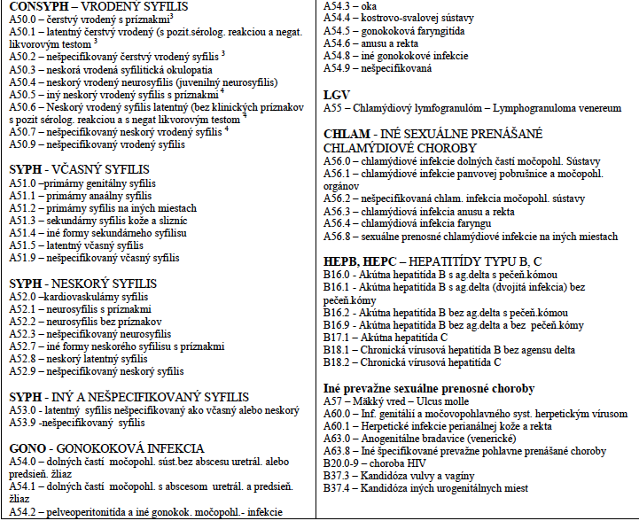

Slide 12
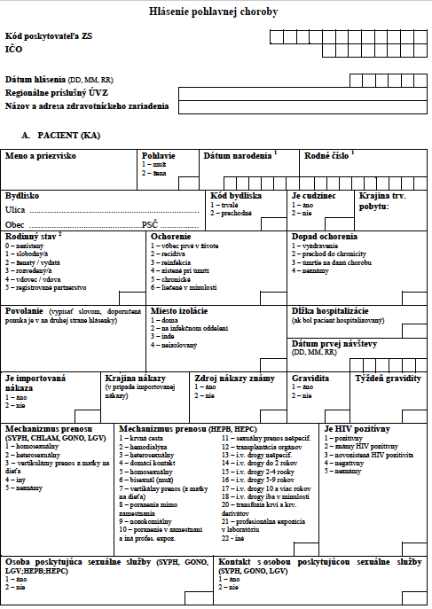

Slide 13
Využitie hlásení
Hlásenia prípadov sú základom dohľadu nad pohlavne prenosnými chorobami, pretože sa zbierajú pravideľne, sú k dispozícii vo všetkých lokalitách a poskytujú dôležité (aj keď obmedzené) demografické informácie, ako sú vek, rasa / etnický pôvod a pohlavie, na sledovanie epidemiologických trendov a opisovanie nerovností v zdraví.
Údaje z nich môžu navyše pomôcť pri programoch prevencie a kontroly. Napríklad, keď je hlásená infekcia syfilisom, zdravotnícky personál kontaktuje pacienta, aby sa zabezpečilo ukončenie liečby (sekundárna prevencia) a aby poskytli poradenstvo v oblasti znižovania rizika a služby notifikácie partnera (primárna a sekundárna prevencia).

Slide 14
Sentinelová surveillance
Ak nie je možné vykonávať dohľad nad celou populáciou, môžu sa použiť kontrolné monitorovacie stratégie.
V prípade pohlavne prenosných chorôb sa sentinelové sledovanie často používa na monitorovanie trendov v infekciách, ktoré sa nedajú oznamovať na vnútroštátnej úrovni, alebo na získanie informácií, ktoré sa bežne nezhromažďujú v správach o prípadoch (napr. individuálne informácie o sexuálnom správaní alebo antimikrobiálna rezistencia izolátov).
Sentinelový systém môže byť založený na reprezentatívnej vzorke geografických polôh, kliník, poskytovateľov alebo pacientov.

Slide 15
Sentinel
Napríklad každé dieťa narodené matke so syfilisom, ktoré nebolo liečené do 30 dní po pôrode, by sa malo nahlásiť ako vrodený prípad syfilis.
Aj keď dieťa nemusí mať chorobu, správa o prípade je ukazovateľom významnej medzery v poskytovaní služieb, konkrétne nedostatočnej prenatálnej starostlivosti.

Slide 16
Príležitostný (oportúnny) dohľad
Niektoré stratégie sledovania využívajú údaje zozbierané na iné účely, aby sa oportunisticky sledovali trendy STD.
Dva príklady sú monitorovanie pozitivity osôb, ktoré sa podrobili skríningu alebo testovaniu na pohlavne prenosné choroby, a
použitie administratívnych údajov, ako sú fakturačné údaje, lekárne a laboratórne záznamy.

Slide 17
Epidemiologická situácia vo výskyte ochorení na syfilis v okrese Trebišov (2017) Zdroj: http://www.uvzsr.sk
Aktuálna epidemiologická situácia za rok 2017 vo výskyte ochorení na syfilis v okrese Trebišov je 115 nových postupne hlásených ochorení (chorobnosť 108,4/100 000 obyvateľov).
V Slovenskej republike bolo v roku 2017 spolu hlásených 358 nových ochorení (s chorobnosťou 6,59/100 000 obyvateľov) a v Košickom kraji 142 nových ochorení (chorobnosť 17,82/100 000 obyvateľov).
V okrese Trebišov bola teda chorobnosť na syfilis prepočítaná na 100 000 obyvateľov 16 krát vyššia ako v SR a 6 krát vyššia ako v celom Košickom kraji.
Ochorenia sa vyskytujú aj vo vekových skupinách do 18 rokov.
Z analýzy po ukončení roka 2017 vyplynulo, že syfilis sa v okrese Trebišov v prebiehajúcej epidémii postupne vyskytoval u obyvateľov 30 obcí. V roku 2017 pribudli nové lokality výskytu ochorenia. (Pribudlo 6 nových lokalít výskytu ochorenia v okrese.)
Z celoročnej analýzy ďalej vyplynulo, že najvyššia chorobnosť (71% všetkých ochorení v okrese) bola v roku 2017 v meste Trebišov. V rámci mesta Trebišov sa 94% prípadov vyskytlo v prostredí nízkeho hygienického štandardu.

Slide 18
Štúdie v populácii
Používanie populačných štúdií ako stratégie dozoru môže prekonať základné obmedzenia iných stratégií dohľadu: to znamená, že sú ovplyvnené správaním pri hľadaní zdravotnej starostlivosti.
Dizajn, prípadové a testovacie sledovanie monitoruje infekcie diagnostikované poskytovateľmi.
Pretože mnoho STD je asymptomatických, je pravdepodobné, že veľa infekcií nie je nikdy diagnostikovaných.
Na zachytenie skutočnej prevalencie populácie je ideálne monitorovať chorobu vo vzorke reprezentatívnej na národnej úrovni.

Slide 19
Populačné štúdie – využitie výsledkov
Štúdie sa použili na monitorovanie následkov súvisiacich so STD, rizikových správaní spojených s STD a na vykonávanie programov prevencie a kontroly.
Sú užitočné pri dohľade, najmä pri odhade prevalencie obyvateľstva, ale nie sú široko využívané.
Návrh a implementácia rámca na výber vzoriek, ktorý je reprezentatívny pre veľkú populáciu, si vyžaduje rozsiahle finančné a personálne zdroje. Málo lokalít má zdroje potrebné na takéto štúdie. Okrem toho môže trvať roky, kým sa údaje z národných prieskumov sprístupnia na analýzu a interpretáciu.
Keďže včasnosť je dôležitým kritériom pre užitočnosť systému sledovania, údaje z prieskumov založených na populácii nemusia byť vhodné na včasné kroky v oblasti zdravia verejnosti.

Slide 20
Európska sieť pre dohľad nad STD
Zameriava sa na zlepšenie spolupráce, budovanie kapacít a uľahčenie rozsiahleho šírenia informácií o pohlavne prenosných infekciách (STI) s cieľom informovať o politike a plánovaní v oblasti verejného zdravia v celej Európe. Choroby pod dohľadom na úrovni EÚ zahŕňajú:
infekcia chlamydiami
lymphogranuloma venereum
kvapavka
syfilis a
vrodený syfilis.

Slide 21
Hlavné činnosti v rámci monitorovacej siete STD
Výročná správa pre dohľad nad STD https://www.ecdc.europa.eu/en/publications-data/presentation-annual-epidemiological-report-2017-sexually-transmitted-diseases
Výročná správa za európsky dohľad nad gonokokovou antimikrobiálnou citlivosťou
Plán reakcie na kontrolu a zvládnutie hrozby kvapavky odolnej voči viacerým liečivám v Európe
Správa o pilotnej štúdii molekulárnej typizácie na N. gonorrhoeae
Vylepšený zber údajov o VTI z krajín EÚ / EHP
Zber gonokokových kmeňov na testovanie antimikrobiálnej citlivosti
Laboratórny výcvik týkajúci sa diagnostických metód N. gonorrhoeae, testovania citlivosti a molekulárnej typizácie
Výročné zasadnutie Európskej siete pre dohľad nad STI

Slide 22
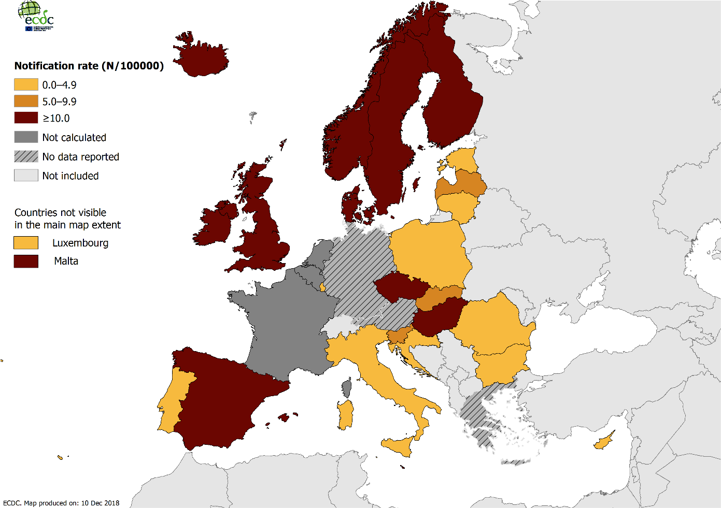
Rate of confirmed gonorrhoea cases per 100 000 population by country, EU/EEA, 2017

Slide 23
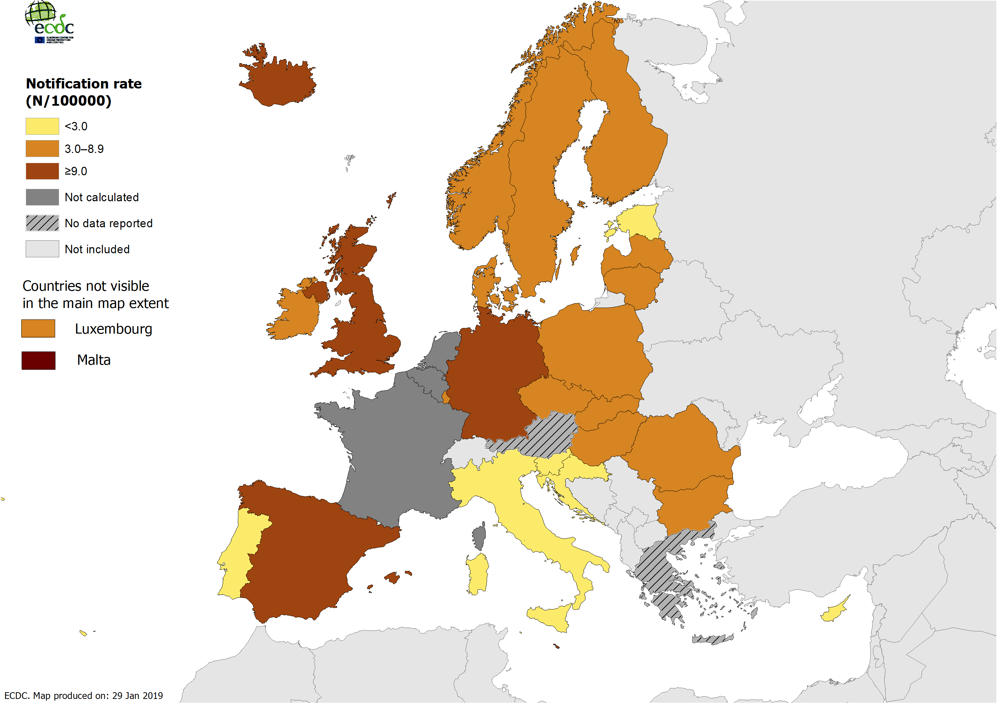
Rate of confirmed syphilis cases per 100 000 population by country, EU/EEA, 2017

Slide 24
Zhrnutie
STD sú dôležitými zdrojmi chorobnosti a dohľad nad STD hrá dôležitú úlohu pri účinnej prevencii a kontrole infekcií.
Údaje z dohľadu môžu pomôcť opísať celkovú záťaž chorôb v populáciách a sú základom preventívneho úsilia. Od identifikácie najrizikovejších populácií po sledovanie využívania zdravotníckych služieb až po vypracovanie odporúčaní týkajúcich sa skríningu a liečby, údaje z dozoru pomáhajú zabezpečiť, aby sa najúčinnejšie využívali obmedzené zdroje.
Aj keď existuje veľa výziev pre dohľad nad STD, údaje z viacerých zdrojov môžu poskytnúť užitočné informácie o dohľade na opis konkrétnych epidémií STD a na informovanie o kontrolných snahách.

